Slide 1
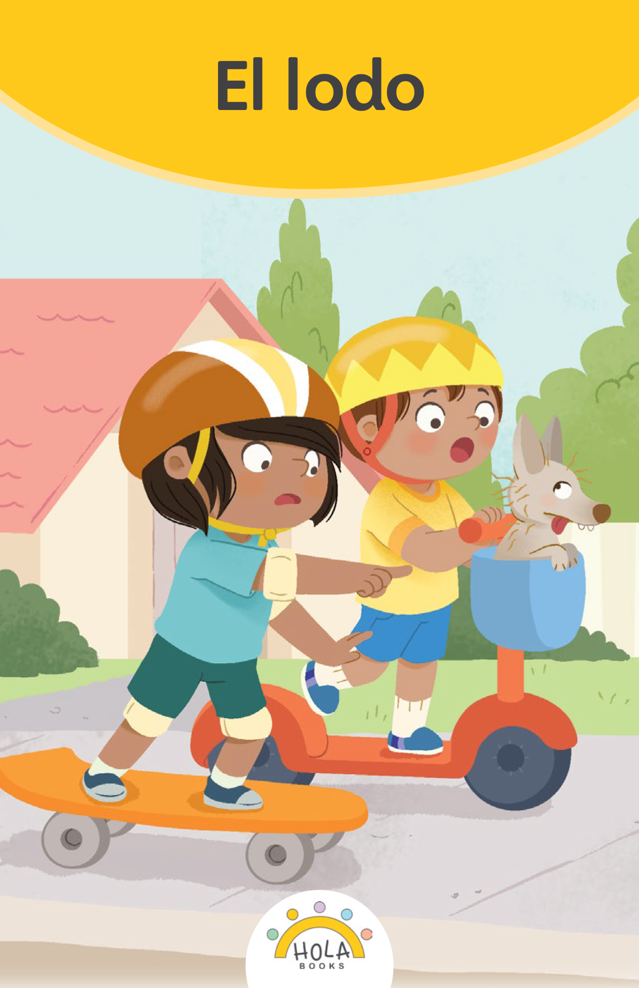
Presentación de fonética

Slide 2
Día 1
Notes:
Diga: ¡Hola, lectores! Ahora vamos a practicar lo que hemos aprendido sobre los sonidos y cómo los unimos para formar sílabas y luego palabras.

Slide 3

1. Conciencia fonémica
Notes:
Avance a la siguiente diapositiva.

Slide 4


Notes:
A. Combinar sílabas en palabras
Diga: Vamos a combinar sílabas para formar palabras.
Modele: Por ejemplo: /lo/, /do/, lodo.
Pregunte: ¿Qué palabra formamos con /lo/, /do/? (/lo/, /do/, lodo)
Avance a la siguiente diapositiva.
B. Segmentar palabras en sílabas
Diga: Ahora vamos a separar palabras en sílabas.
Modele: Por ejemplo: lodo, /lo/, /do/.
Pregunte: ¿Qué sílabas escuchamos en lodo? (lodo, /lo/, /do/)
Avance a la siguiente diapositiva.
C. Combinar fonemas en una palabra
Diga: Ahora vamos a combinar fonemas para formar palabras.
Modele: Por ejemplo: /l/, /o/, /d/, /o/, lodo.
Pregunte: ¿Qué palabra formamos con /l/, /o/, /d/, /o/? (/l/, /o/, /d/, /o/, lodo)
Avance a la siguiente diapositiva.
D. Segmentar fonemas en una palabra
Diga: Ahora vamos a separar palabras en fonemas.
Modele: Por ejemplo: lodo, /l/, /o/, /d/, /o/, lodo. Ahora todos juntos: lodo, /l/, /o/, /d/, /o/, lodo.
Avance a la siguiente diapositiva.

Slide 5

Notes:
A. Combinar sílabas en palabras
Pregunte: ¿Qué palabra formamos con /pa/, /lo/? (/pa/, /lo/, palo)
Avance a la siguiente diapositiva.
B. Segmentar palabras en sílabas
Pregunte: ¿Qué sílabas escuchamos en palo? (palo, /pa/, /lo/)
Avance a la siguiente diapositiva.
C. Combinar fonemas en una palabra
Pregunte: ¿Qué palabra formamos con /p/, /a/, /l/, /o/? (/p/, /a/, /l/, /o/, palo)
Avance a la siguiente diapositiva.
D. Segmentar fonemas en una palabra
Diga: Ahora vamos a separar en fonemas la palabra palo, (palo, /p/, /a/, /l/, /o/)
Avance a la siguiente diapositiva.

Slide 6
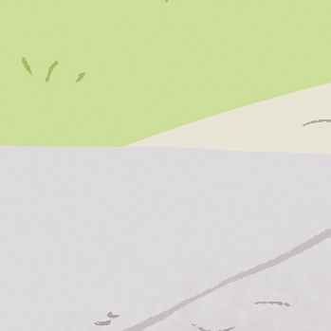
Notes:
A. Combinar sílabas en palabras
Pregunte: ¿Qué palabra formamos con /pi/, /so/? (/pi/, /so/, piso)
Avance a la siguiente diapositiva.
B. Segmentar palabras en sílabas
Pregunte: ¿Qué sílabas escuchamos en piso? (piso, /pi/, /so/)
Avance a la siguiente diapositiva.
C. Combinar fonemas en una palabra
Pregunte: ¿Qué palabra formamos con /p/, /i/, /s/, /o/? (/p/, /i/, /s/, /o/, piso)
Avance a la siguiente diapositiva.
D. Segmentar fonemas en una palabra
Diga: Ahora vamos a separar en fonemas la palabra piso, (piso, /p/, /i/, /s/, /o/)
Avance a la siguiente diapositiva.

Slide 7
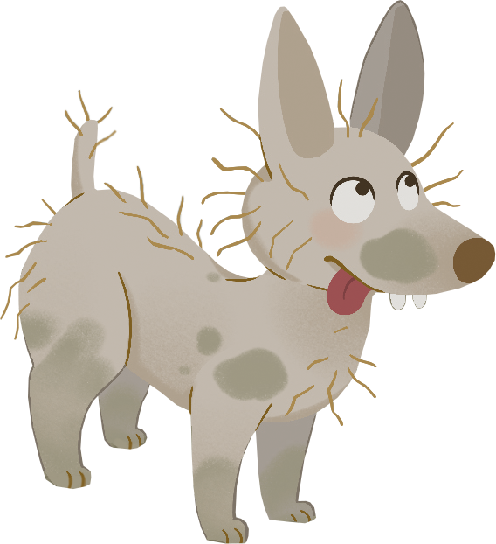
Notes:
A. Combinar sílabas en palabras
Pregunte: ¿Qué palabra formamos con /a/, /li/, /sa/? (/a/, /li/, /sa/, Alisa)
Avance a la siguiente diapositiva.
B. Segmentar palabras en sílabas
Pregunte: ¿Qué sílabas escuchamos en Alisa? (Alisa, /a/, /li/, /sa/)
Avance a la siguiente diapositiva.
C. Combinar fonemas en una palabra
Pregunte: ¿Qué palabra formamos con /a/, /l/, /i/, /s/, /a/? (/a/, /l/, /i/, /s/, /a/, Alisa)
Avance a la siguiente diapositiva.
D. Segmentar fonemas en una palabra
Diga: Ahora vamos a separar en fonemas la palabra Alisa, (Alisa, /a/, /l/, /i/, /s/, /a/)
Avance a la siguiente diapositiva.

Slide 8
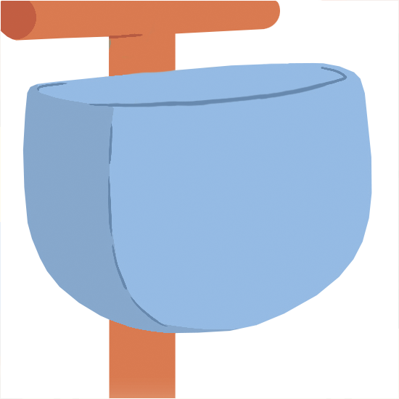
Notes:
A. Combinar sílabas en palabras
Pregunte: ¿Qué palabra formamos con /ka/, /nas/, /ta/? (/ka/, /nas/, /ta/, canasta)
Avance a la siguiente diapositiva.
B. Segmentar palabras en sílabas
Pregunte: ¿Qué sílabas escuchamos en canasta? (canasta, /ka/, /nas/, /ta/)
Avance a la siguiente diapositiva.
C. Combinar fonemas en una palabra
Pregunte: ¿Qué palabra formamos con /k/, /a/, /n/, /a/, /s/, /t/, /a/? (/k/, /a/, /n/, /a/, /s/, /t/, /a/, canasta)
Avance a la siguiente diapositiva.
D. Segmentar fonemas en una palabra
Diga: Ahora vamos a separar en fonemas la palabra canasta, (canasta, /k/, /a/, /n/, /a/, /s/, /t/, /a/)
Avance a la siguiente diapositiva.

Slide 9
2. Sonidos
Notes:
Diga: Voy a mostrar una letra y ustedes van a decir el sonido de la letra juntos.
Muestre a los estudiantes las diapositivas una a la vez y diga lentamente cada sonido junto con ellos.
Escuche los sonidos y no los nombres de las letras.
Repita si es necesario.

Slide 10

n
Notes:
Modele: /n/
Estudiantes: /n/
Diga: Ahora las próximas letras diremos el sonido juntos. ¿Listos?
Escuche el sonido y no el nombre de la letra.
Repita si es necesario.
Avance a la siguiente diapositiva.

Slide 11
f
Notes:
Docente y estudiantes: /f/
Escuche el sonido y no el nombre de la letra.
Repita si es necesario.
Avance a la siguiente diapositiva.

Slide 12
c
Notes:
Docente y estudiantes: /k/
Escuche el sonido y no el nombre de la letra.
Repita si es necesario.
Avance a la siguiente diapositiva.

Slide 13
a
Notes:
Docente y estudiantes: /a/
Escuche el sonido y no el nombre de la letra.
Repita si es necesario.
Avance a la siguiente diapositiva.

Slide 14
e
Notes:
Docente y estudiantes: /e/
Escuche el sonido y no el nombre de la letra.
Repita si es necesario.
Avance a la siguiente diapositiva.

Slide 15
i
Notes:
Docente y estudiantes: /i/
Escuche el sonido y no el nombre de la letra.
Repita si es necesario.
Avance a la siguiente diapositiva.

Slide 16
o
Notes:
Docente y estudiantes: /o/
Escuche el sonido y no el nombre de la letra.
Repita si es necesario.
Avance a la siguiente diapositiva.

Slide 17
u
Notes:
Docente y estudiantes: /u/
Escuche el sonido y no el nombre de la letra.
Repita si es necesario.
Avance a la siguiente diapositiva.

Slide 18
t
Notes:
Docente y estudiantes: /t/
Escuche el sonido y no el nombre de la letra.
Repita si es necesario.
Avance a la siguiente diapositiva.

Slide 19
d
Notes:
Docente y estudiantes: /d/
Escuche el sonido y no el nombre de la letra.
Repita si es necesario.
Avance a la siguiente diapositiva.

Slide 20
l
Notes:
Docente y estudiantes: /l/
Escuche el sonido y no el nombre de la letra.
Repita si es necesario.
Avance a la siguiente diapositiva.

Slide 21
s
Notes:
Docente y estudiantes: /s/
Escuche el sonido y no el nombre de la letra.
Repita si es necesario.
Avance a la siguiente diapositiva.

Slide 22
p
Notes:
Docente y estudiantes: /p/
Escuche el sonido y no el nombre de la letra.
Repita si es necesario.
Avance a la siguiente diapositiva.

Slide 23
m
Notes:
Docente y estudiantes: /m/
Escuche el sonido y no el nombre de la letra.
Repita si es necesario.
Avance a la siguiente diapositiva.

Slide 24

3. Dictado
Notes:
Avance a la siguiente diapositiva.

Slide 25

Notes:
Asegúrese de que todos los estudiantes tengan una pizarra donde practicar.
Diga: Ahora, voy a decir un sonido en voz alta. Todos repetirán el sonido y escribirán en su pizarra qué letra corresponde al sonido.
Diga los siguientes sonidos uno por uno: /n/, /f/, /k/, /a/, /e/, /i/, /o/, /u/, /t/, /d/, /l/, /s/, /p/, /m/
Pida a los estudiantes que muestren su pizarra después de cada letra para verificar su respuesta. Repita si es necesario.
Anime a los estudiantes a consultar los Cartelitos de formación de letras para apoyarse al escribir las letras correctamente si es necesario.
Avance a la siguiente diapositiva.

Slide 26


4. Sílabas
Notes:
Diga: Vamos a practicar cómo combinar dos o tres letras para formar una sílaba. Diremos cada sílaba que aparece sobre la flecha amarilla. ¿Listos?
Avance a la siguiente diapositiva.

Slide 27
ta
Notes:
Diga: /t/, /a/, ta.
Repita con los estudiantes.
Avance a la siguiente diapositiva.

Slide 28
do
Notes:
Diga: /d/, /o/, do.
Repita con los estudiantes.
Avance a la siguiente diapositiva.

Slide 29
pe
Notes:
Diga: /p/, /e/, pe.
Repita con los estudiantes.
Avance a la siguiente diapositiva.

Slide 30
ca
Notes:
Diga: /k/, /a/, ca.
Repita con los estudiantes.
Avance a la siguiente diapositiva.

Slide 31
con
Notes:
Diga: /k/, /o/, /n/, con.
Repita con los estudiantes.
Avance a la siguiente diapositiva.

Slide 32
pun
Notes:
Diga: /p/, /u/, /n/, pun.
Repita con los estudiantes.
Avance a la siguiente diapositiva.

Slide 33
mon
Notes:
Diga: /m/, /o/, /n/, mon.
Repita con los estudiantes.
Avance a la siguiente diapositiva.

Slide 34
mas
Notes:
Diga: /m/, /a/, /s/, mas.
Repita con los estudiantes.
Avance a la siguiente diapositiva.

Slide 35
lis
Notes:
Diga: /l/, /i/, /s/, lis.
Repita con los estudiantes.
Avance a la siguiente diapositiva.

Slide 36
5. Dictado
Notes:
Avance a la siguiente diapositiva.

Slide 37
Notes:
Asegúrese de que todos los estudiantes tengan una pizarra donde practicar.
Diga: Ahora escucha atentamente las sílabas. Escribe las letras que escuchas para formar cada sílaba.
Diga: /t/, /a/, ta.
Pida a los estudiantes que muestren su pizarra después de cada sílaba para verificar su respuesta. Repita si es necesario.
Avance a la siguiente diapositiva.

Slide 38
Notes:
Diga: /k/, /o/, /n/, con.
Pida a los estudiantes que muestren su pizarra después de cada sílaba para verificar su respuesta. Repita si es necesario.
Avance a la siguiente diapositiva.

Slide 39

6. Palabras
Notes:
Diga: Ahora, vamos a leer palabras juntos. Primero, lee parte por parte. Luego une cada parte y lee la palabra completa.

Slide 40
po
co
Notes:
Diga: /po/, /ko/, poco.
Anime los estudiantes a decodificar cada sílaba con usted y luego leer la palabra completa.
Avance a la siguiente diapositiva.

Slide 41
pa
ti
ne
ta
Notes:
Diga: /pa/, /ti/, /ne/, /ta/, patineta.
Anime los estudiantes a decodificar cada sílaba con usted y luego leer la palabra completa.
Avance a la siguiente diapositiva.

Slide 42
an
da
Notes:
Diga: /an/, /da/, anda.
Anime los estudiantes a decodificar cada sílaba con usted y luego leer la palabra completa.
Avance a la siguiente diapositiva.

Slide 43
en
can
ta
Notes:
Diga: /en/, /kan/, /ta/, encanta.
Anime los estudiantes a decodificar cada sílaba con usted y luego leer la palabra completa.
Avance a la siguiente diapositiva.

Slide 44
mon
ta
Notes:
Diga: /mon/, /ta/, monta.
Anime los estudiantes a decodificar cada sílaba con usted y luego leer la palabra completa.
Avance a la siguiente diapositiva.

Slide 45
ca
nas
ta
Notes:
Diga: /ka/, /nas/, /ta/, canasta.
Anime los estudiantes a decodificar cada sílaba con usted y luego leer la palabra completa.
Avance a la siguiente diapositiva.

Slide 46
Ni
co
lás
Notes:
Diga: /ni/, /ko/, /lás/, Nicolás.
Anime los estudiantes a decodificar cada sílaba con usted y luego leer la palabra completa.
Avance a la siguiente diapositiva.

Slide 47
mas
co
ta
Notes:
Diga: /mas/, /ko/, /ta/, mascota.
Anime los estudiantes a decodificar cada sílaba con usted y luego leer la palabra completa.
Avance a la siguiente diapositiva.

Slide 48
Ca
lis
to
Notes:
Diga: /ka/, /lis/, /to/, Calisto.
Anime los estudiantes a decodificar cada sílaba con usted y luego leer la palabra completa.
Avance a la siguiente diapositiva.

Slide 49
mo
no
pa
tín
Notes:
Diga: /mo/, /no/, /pa/, /tín/, monopatín.
Anime los estudiantes a decodificar cada sílaba con usted y luego leer la palabra completa.
Avance a la siguiente diapositiva.

Slide 50
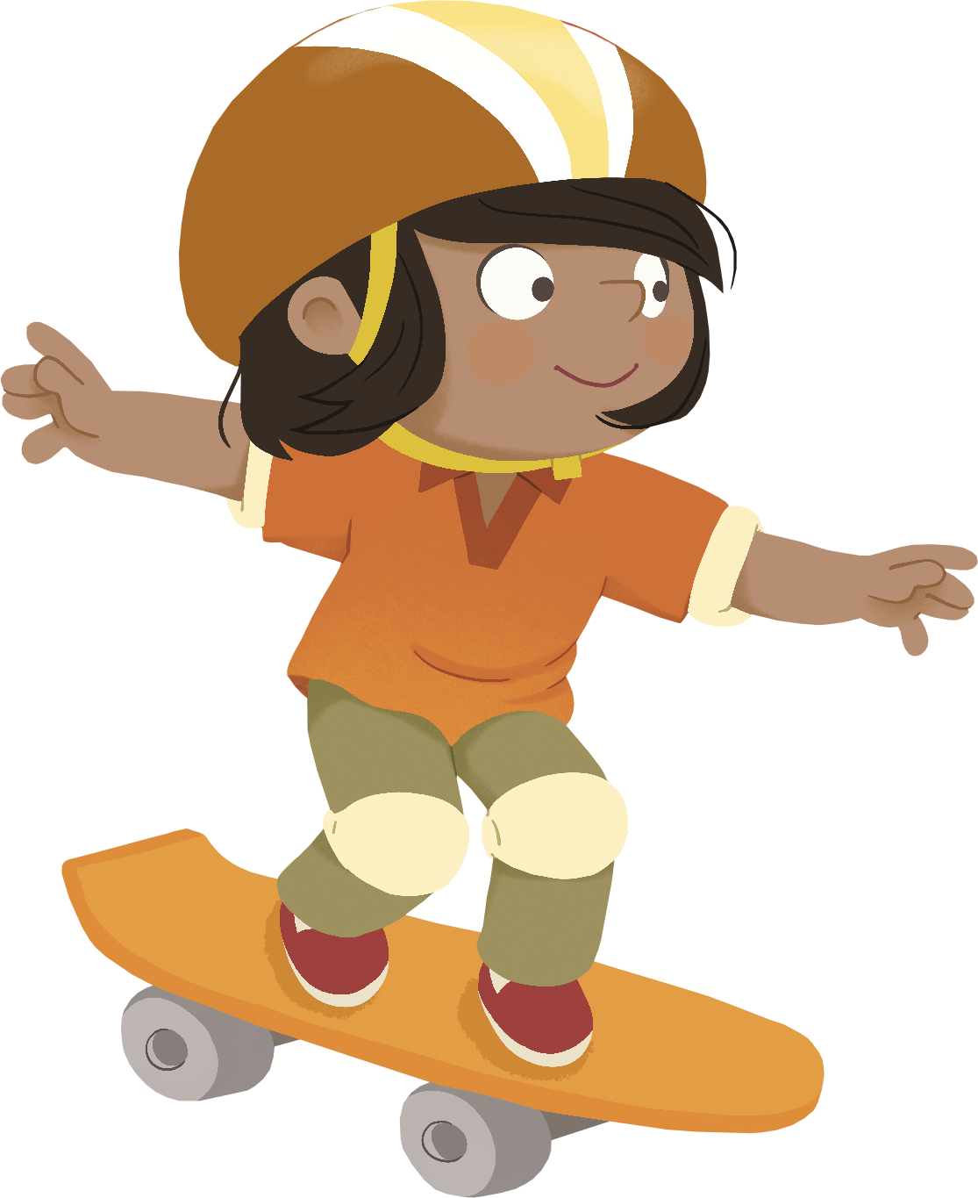
El día está completo, ¡excelente trabajo!
¡Felicidades!

Slide 51
Día 2
Notes:
Diga: ¡Hola, lectores! Hoy vamos a practicar identificar los sonidos iniciales de las palabras, segmentar palabras en fonemas y leeremos un libro decodificable. ¿Listos?

Slide 52
7. Dictado
Notes:
Avance a la siguiente diapositiva.

Slide 53
Notes:
Asegúrese de que todos los estudiantes tengan una pizarra donde practicar.
Diga: Ahora escucha atentamente mientras digo una palabra. Piensa en las letras que escuchas y en qué grafema corresponde al sonido que escuchas. Escucha la sílaba, luego cada sonido y finalmente toda la palabra.
Diga: lodo, /lo/, /do/, lodo. ¿Cuántas sílabas tiene la palabra? (2) /lo/, /do/. La primera sílaba /lo/, ¿cuántos sonidos tiene? (2), /l/, /o/. La segunda sílaba /do/, ¿cuántos sonidos tiene? (2) /d/, /o/. Lodo, /l/, /o/, /d/, /o/.
Consulte la Guía con indicaciones para retroalimentación correctiva para apoyarse al proporcionar retroalimentación a los estudiantes según sus necesidades.
Avance a la siguiente diapositiva.

Slide 54
Notes:
Diga: Ahora escucha atentamente mientras digo una palabra. Piensa en las letras que escuchas y en qué grafema corresponde al sonido que escuchas. Escucha la sílaba, luego cada sonido y finalmente toda la palabra.
Diga: canasta, /ka/, /nas/ /ta/, canasta. ¿Cuántas sílabas tiene la palabra? (3) /ka/, /nas/, /ta/. La primera sílaba /ka/, ¿cuántos sonidos tiene? (2), /k/, /a/. La segunda sílaba /nas/, ¿cuántos sonidos tiene? (3) /n/, /a/, /s/. La tercera sílaba /ta/, ¿cuántos sonidos tiene? (2) /t/, /a/. Canasta, /k/, /a/, /n/, /a/, /s/, /t/, /a/.
Consulte la Guía con indicaciones para retroalimentación correctiva para apoyarse al proporcionar retroalimentación a los estudiantes según sus necesidades.
Avance a la siguiente diapositiva.

Slide 55
Notes:
Diga: Ahora escucha atentamente mientras digo una palabra. Piensa en las letras que escuchas y en qué grafema corresponde al sonido que escuchas. Escucha la sílaba, luego cada sonido y finalmente toda la palabra.
Diga: Calisto, /ka/, /lis/ /to/, Calisto. ¿Cuántas sílabas tiene la palabra? (3) /ka/, /lis/, /to/. La primera sílaba /ka/, ¿cuántos sonidos tiene? (2), /k/, /a/. La segunda sílaba /lis/, ¿cuántos sonidos tiene? (3) /l/, /i/, /s/. La tercera sílaba /to/, ¿cuántos sonidos tiene? (2) /t/, /o/. Calisto, /k/, /a/, /l/, /i/, /s/, /t/, /o/.
Consulte la Guía con indicaciones para retroalimentación correctiva para apoyarse al proporcionar retroalimentación a los estudiantes según sus necesidades.
Avance a la siguiente diapositiva.

Slide 56

8. Palabras de alta frecuencia
Notes:
Diga: Ahora vamos a leer palabras de alta frecuencia. Estas son palabras que vemos todo el tiempo y que podemos leer rápidamente. Vamos a leer estas palabras juntos.
Avance a la siguiente diapositiva.

Slide 57
es
Notes:
Diga: es.
Diga lentamente cada palabra junto con los estudiantes.
Avance a la siguiente diapositiva.

Slide 58
y
Notes:
Diga: y.
Diga lentamente cada palabra junto con los estudiantes.
Avance a la siguiente diapositiva.

Slide 59
con
Notes:
Diga: con.
Diga lentamente cada palabra junto con los estudiantes.
Avance a la siguiente diapositiva.

Slide 60
a
Notes:
Diga: a.
Diga lentamente cada palabra junto con los estudiantes.
Avance a la siguiente diapositiva.

Slide 61
la
Notes:
Diga: la.
Diga lentamente cada palabra junto con los estudiantes.
Avance a la siguiente diapositiva.

Slide 62
dice
Notes:
Diga: dice.
Diga lentamente cada palabra junto con los estudiantes.
Avance a la siguiente diapositiva.

Slide 63

9. Oraciones
Notes:
Diga: Ahora vamos a leer oraciones. Asegúrate de prestar atención a la puntuación y la entonación de tu voz. Primero las vamos a leer despacio y luego con más fluidez.
Avance a la siguiente diapositiva.

Slide 64
A Calisto le encanta
su monopatín.
Notes:
Primero lea la oración despacio junto con los estudiantes y luego repitan la oración con fluidez.
Diga: A Calisto le encanta su monopatín.
Pida a los estudiantes que repitan con usted.
Dé clic para indicar la palabra.
Avance a la siguiente diapositiva.

Slide 65
—¿Qué les pasó? —dice
Calisto a Nicolás.
Notes:
Primero lea la oración despacio junto con los estudiantes y luego repitan la oración con fluidez.
Diga: —¿Qué les pasó? —dice Calisto a Nicolás.
Pida a los estudiantes que repitan con usted.
Dé clic para indicar la palabra.
Avance a la siguiente diapositiva.

Slide 66

10. Lectura compartida
Notes:
Diga: Ahora vamos a leer juntos el texto llamado El lodo. Calisto y Nicolás se llenan de lodo cuando salen a pasear en monopatín y patineta.
Avance a la diapositiva número 67.

Slide 67
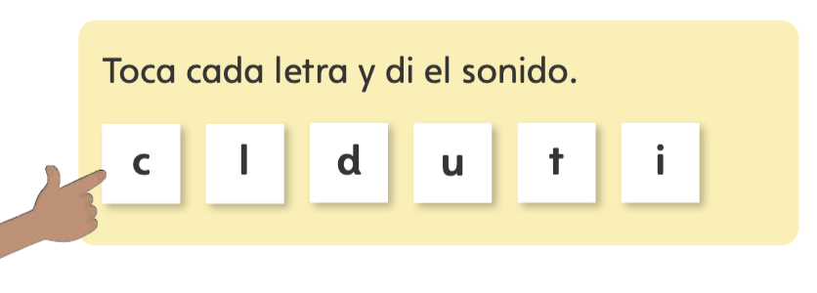

Notes:
Diga: Antes de comenzar a leer, vamos a prepararnos para los tipos de palabras que encontraremos en este cuento. ¿Listos? Todos nuestros libros tienen esta sección, que nos ayudará a practicar los sonidos de las palabras y estar preparados para leer. Recuerda estar atento al ícono, que te indicará cuándo es tu turno para ayudarme a leer. ¡También puedes leer todo el tiempo si puedes hacerlo! Ahora, comencemos.
Diga: Vamos a practicar y leer cada letra juntos.
Avance a la siguiente diapositiva.

Slide 68
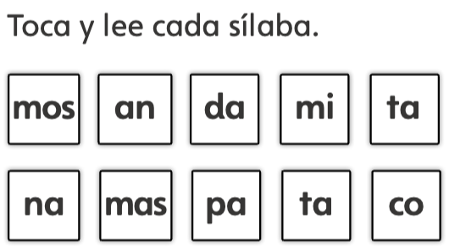
Notes:
Diga: Vamos a tocar y leer cada sílaba juntos.
Lea cada sílaba una por una con los estudiantes.
Avance a la siguiente diapositiva.

Slide 69
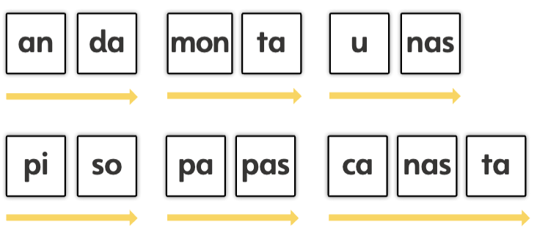
Notes:
Diga: Ahora vamos a leer cada palabra parte por parte y luego vamos a unir cada parte para leer la palabra completa.
Lea cada sílaba una por una y luego siga la flecha para leer la palabra completa. Pida a los estudiantes que repitan con usted.
Avance a la siguiente diapositiva.

Slide 70
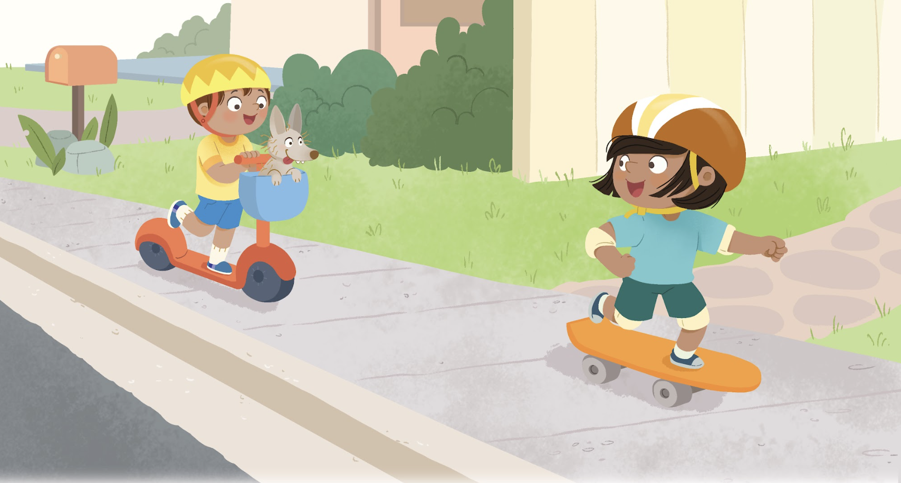
El lodo
Este es Calisto. Y este es Nicolás.
Calisto en su monopatín. Nicolás en su patineta con canasta. En la canasta está Alisa, su mascota.
Notes:
Diga: Recuerda estar atento al ícono, que te indicará cuándo es tu turno para ayudarme a leer. ¡También puedes leer todo el tiempo si puedes hacerlo! Ahora, comencemos.
Lea el texto con los estudiantes. Lea con fluidez y entonación.
Dé clic para mostrar el texto parte por parte.
Apoye a los estudiantes según sus necesidades.
Avance a la siguiente diapositiva.

Slide 71
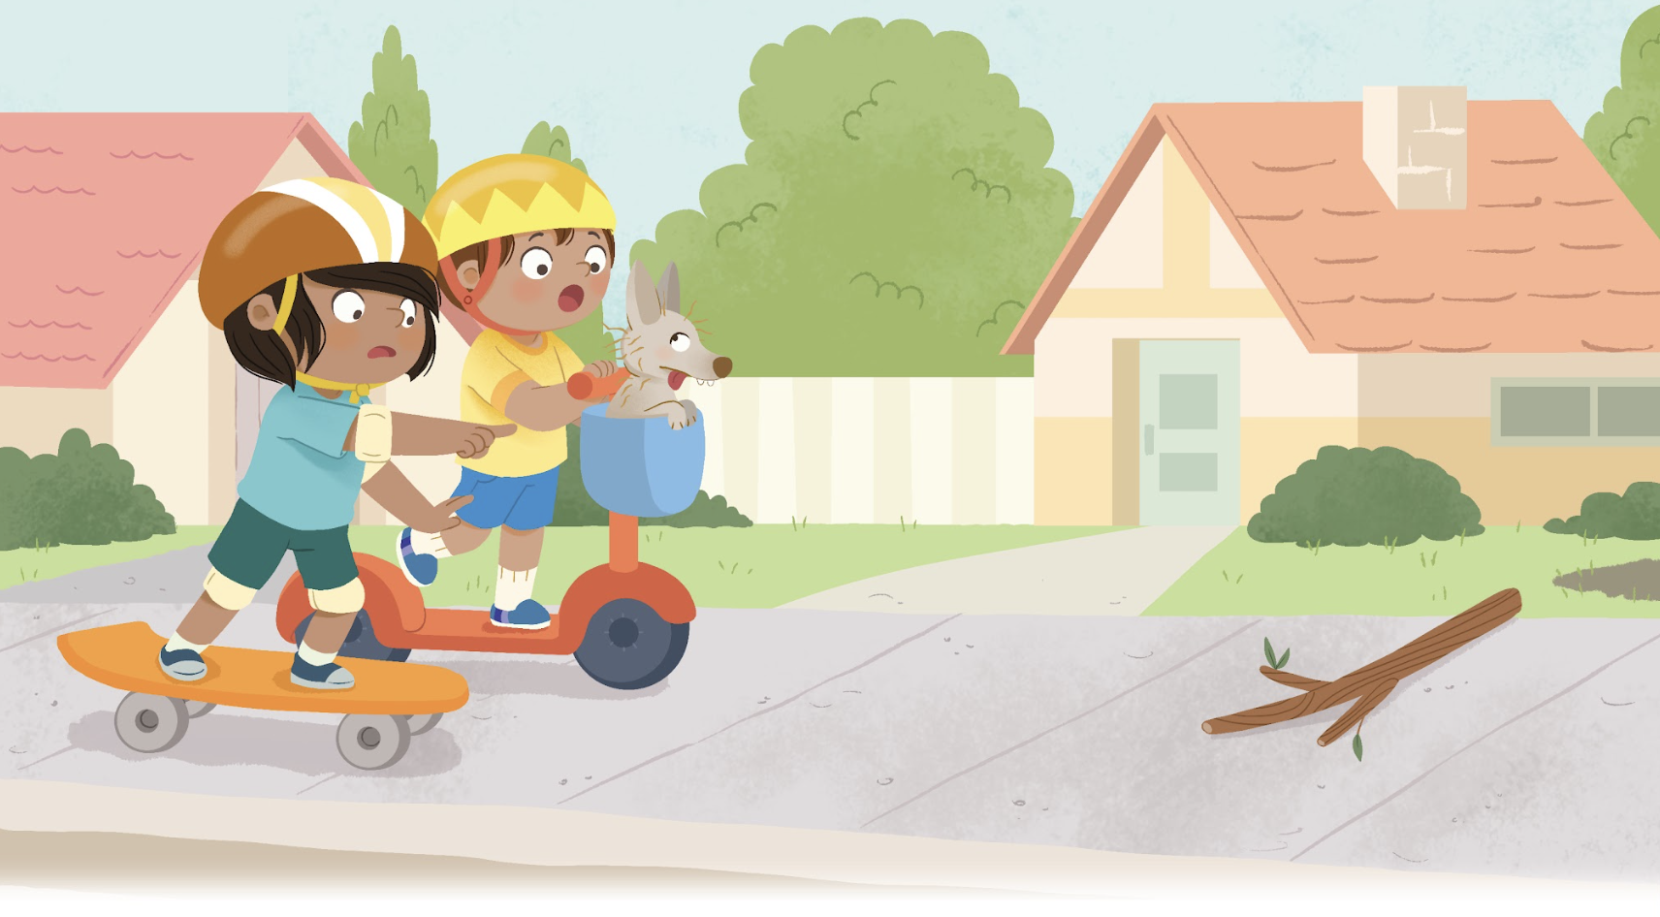
¡Un palo!
Calisto anda en su monopatín y Nicolás monta en su patineta. Alisa monta en la canasta con unas papas de comida.
—¡Un palo en el piso! —apunta Calisto.
Notes:
Lea el texto con los estudiantes. Lea con fluidez y entonación.
Dé clic para mostrar el texto parte por parte.
Avance a la siguiente diapositiva.

Slide 72
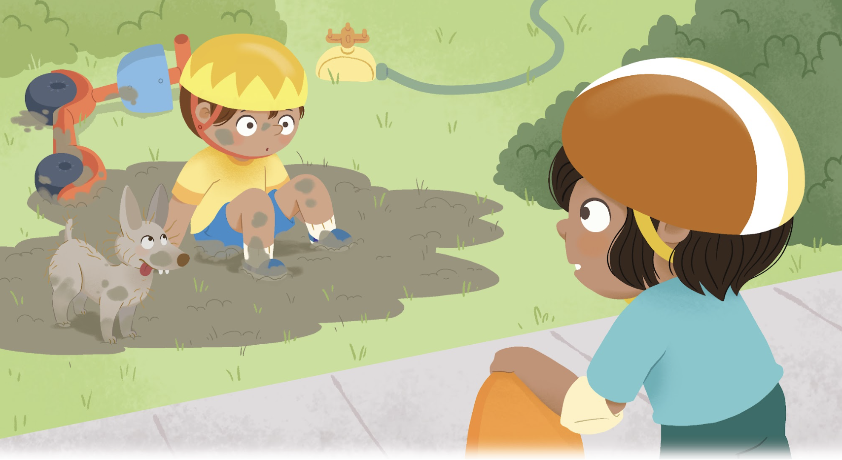
—¿Qué les pasó? —dice Calisto.
Nicolás está en el piso con todo el lodo.
Alisa está en el piso con todo el lodo.
Notes:
Lea el texto con los estudiantes. Lea con fluidez y entonación.
Dé clic para mostrar el texto parte por parte.
Avance a la siguiente diapositiva.

Slide 73
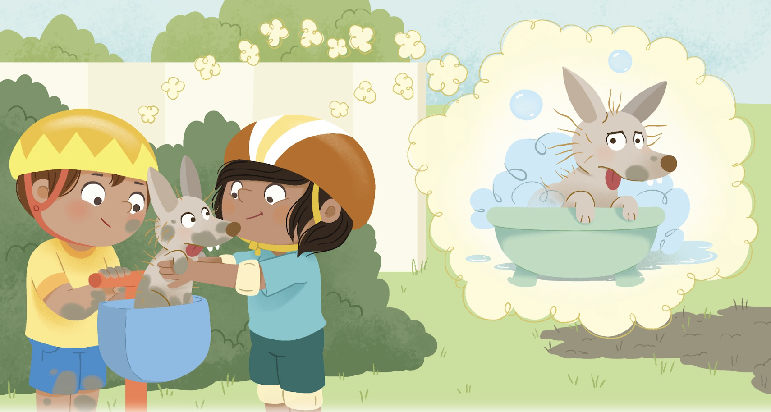
¡Todo el lodo en Alisa!
Es una mascota con poco pelo y un montón de lodo.
—A la casa —dice Calisto.
—A la tina —dice Nicolás.
Notes:
Lea el texto con los estudiantes. Lea con fluidez y entonación.
Dé clic para mostrar el texto parte por parte.
Termine la lectura compartida y diga: Gira tu cuerpo y dile a tu pareja: ¿qué opinas del lodo? Puedes usar el marco de oración: Yo pienso que el lodo es _________ porque __________.
Pida a los estudiantes que compartan sus ideas con un compañero.

